Slide 1
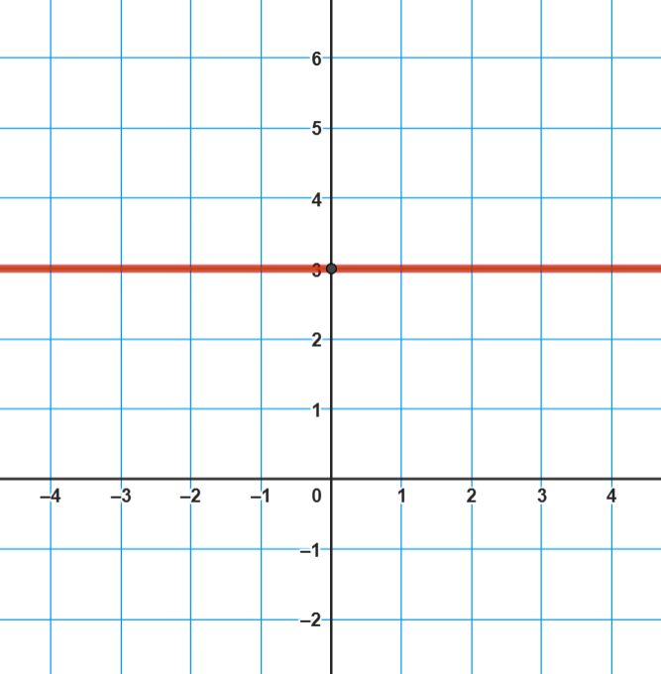
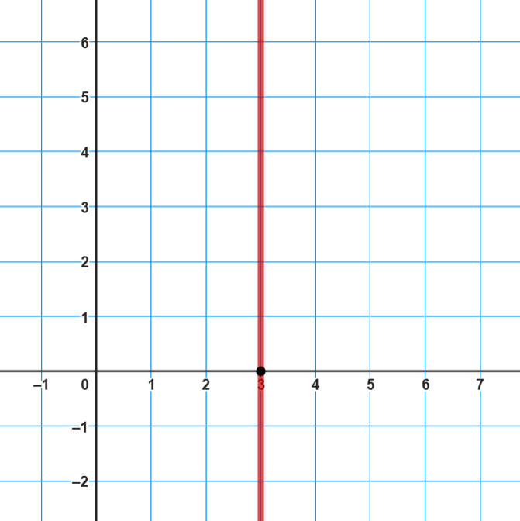
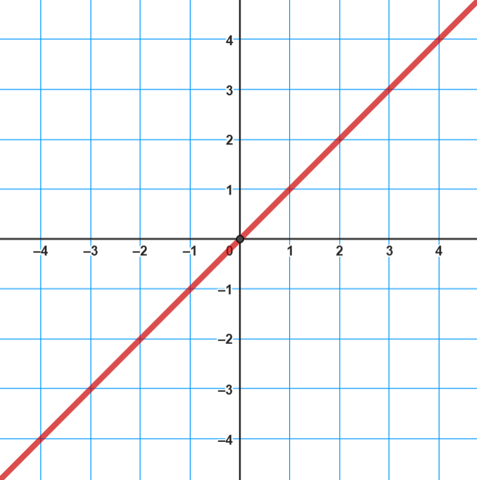
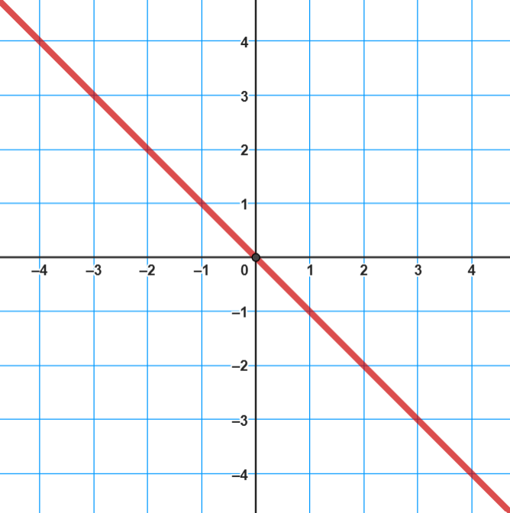
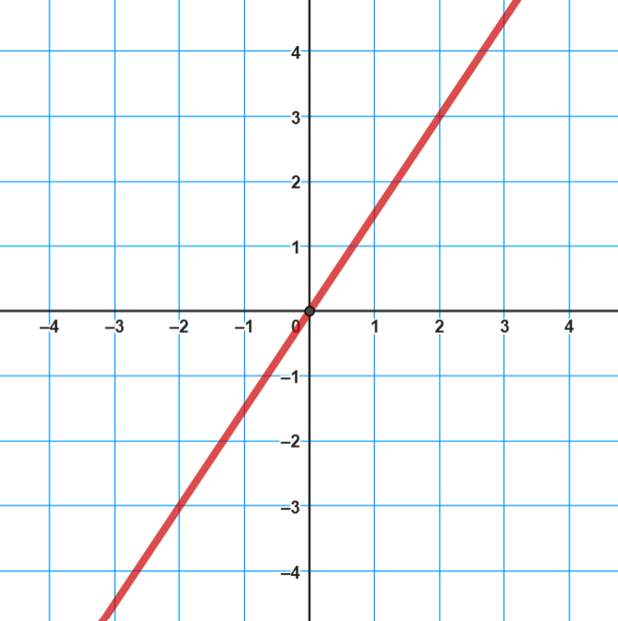
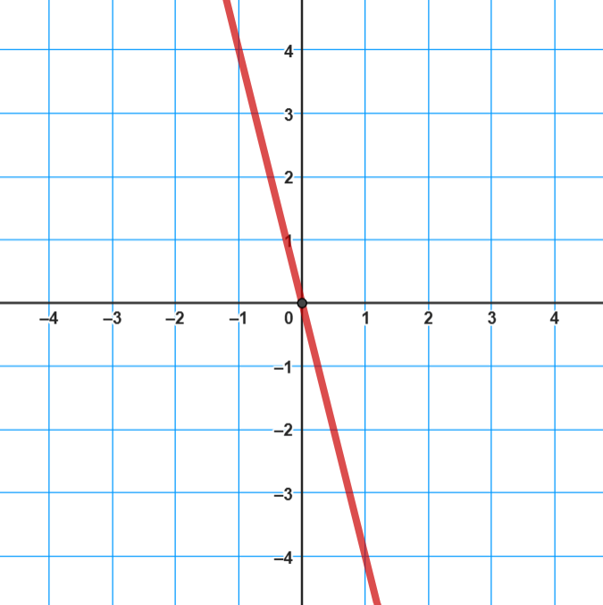
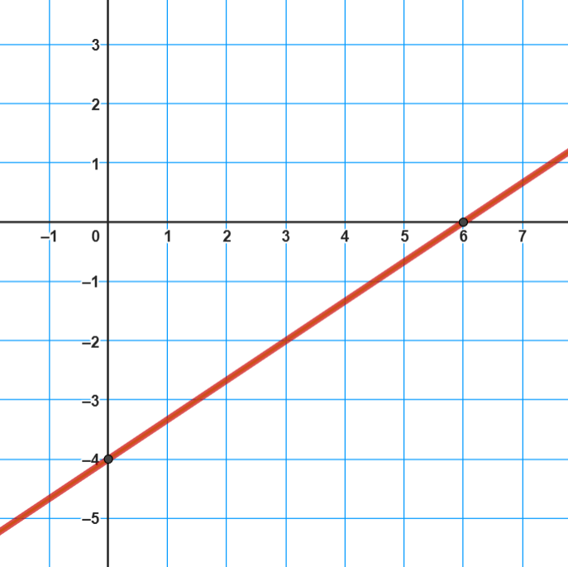
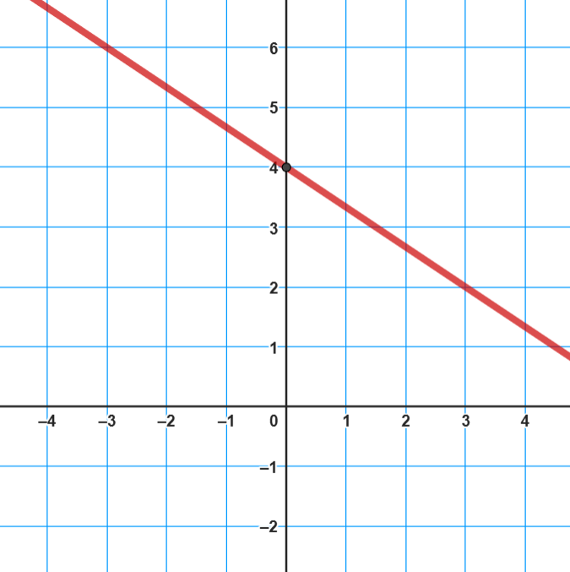

Slide 2








$$y=3$$
$$x=3$$
$$y=x$$
$$y=−x$$
$$y=\frac{3}{2}x$$
$$y=−4x$$
$$y=\frac{2}{3}x−4$$
$$y=−\frac{2}{3}x+4$$

Slide 3
constante
Puede ser AH
de otra función
no es función
Puede ser AV
de otra función
bisectriz de
1er y 3er
cuadrantes
bisectriz de
2º y 4º
cuadrantes
pendiente 3/2
Pasa por (0,0)
pendiente -4
Pasa por (0,0)
Sin curvatura
Ordenada en
origen -4
Pasa por (3,2)
Pasa por (6,0)

Slide 4
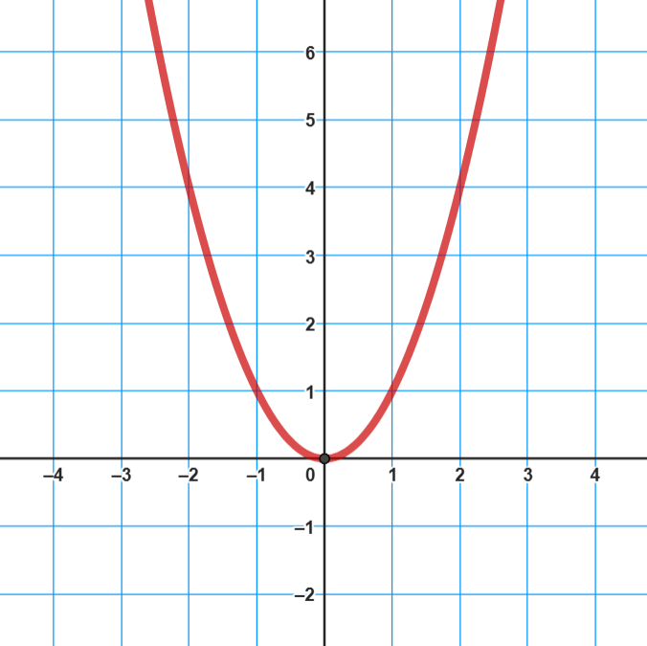
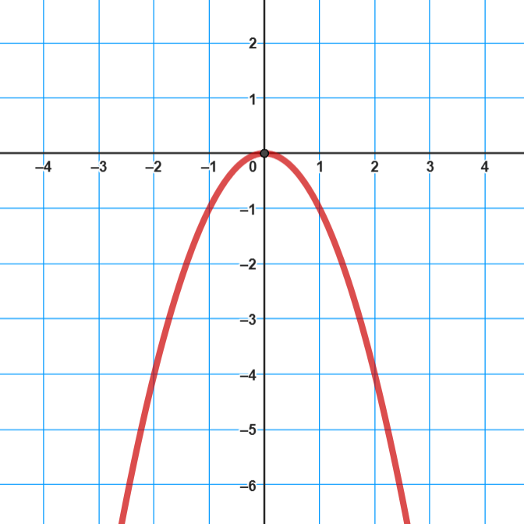
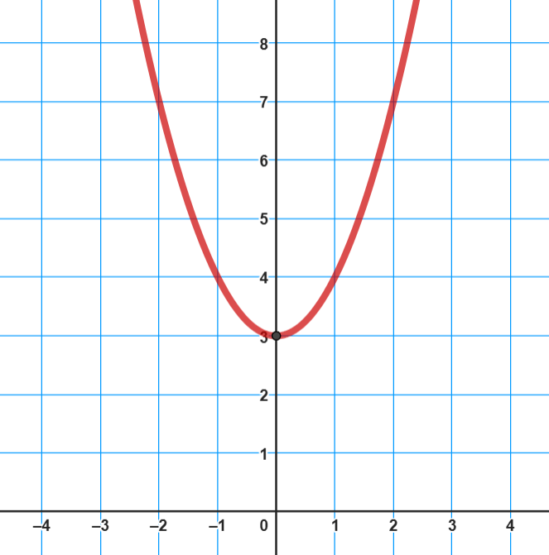
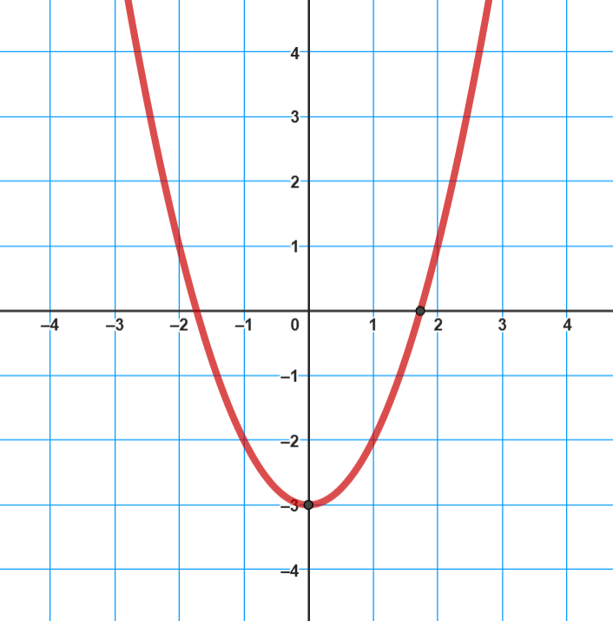
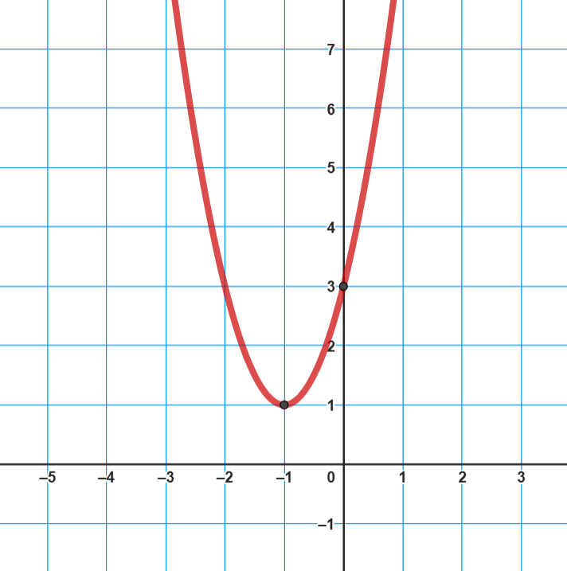
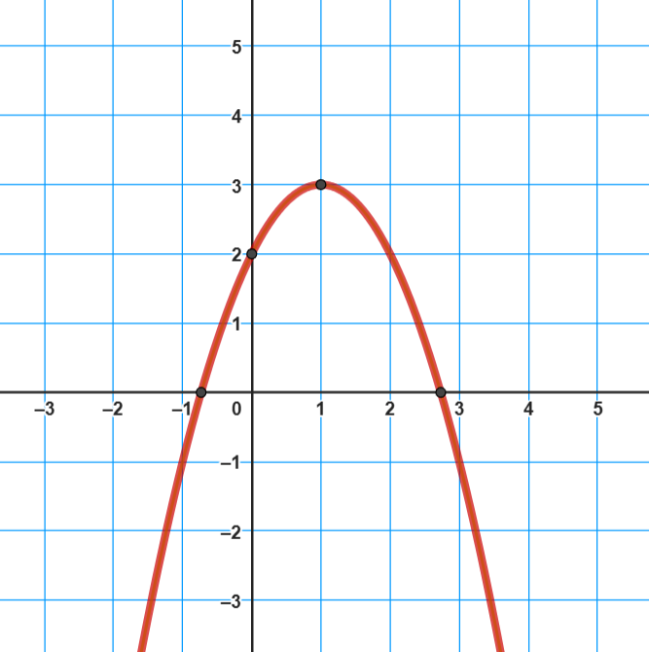
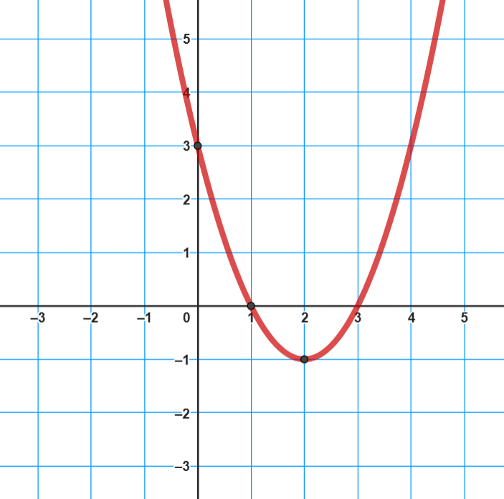
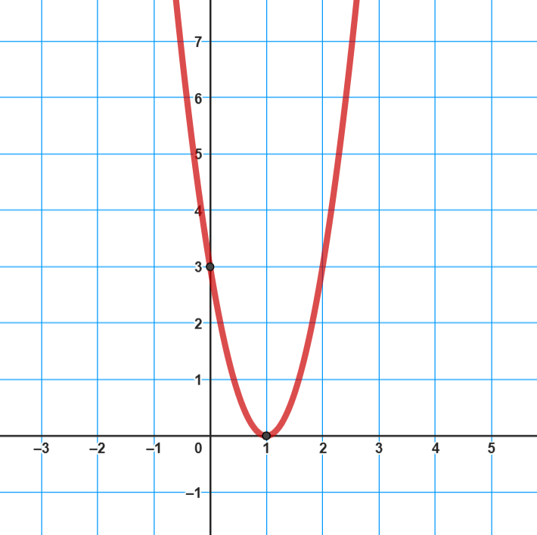

Slide 5








$$y=x^{2}$$
$$y={−x}^{2}$$
$$y=x^{2}+3$$
$$y=x^{2}−3$$
$$y={2x}^{2}+4x+3$$
$$y=−{\left(x−1\right)}^{2}+3$$
$$y=\left(x−1\right)\left(x−3\right)$$
$$y={3\left(x−1\right)}^{2}$$

Slide 6
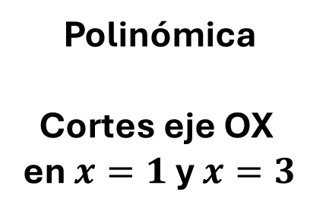
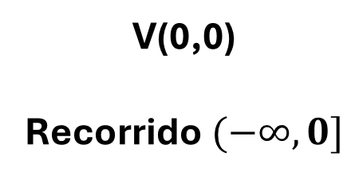
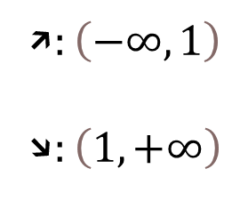
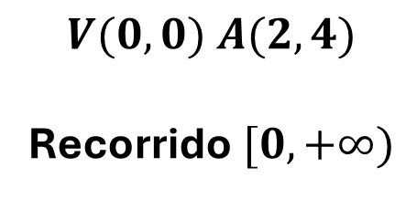


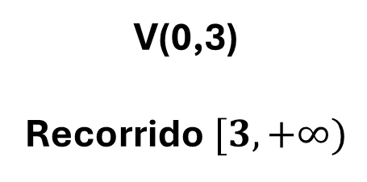

$$V(0,0) A(2,4)$$
Recorrido $[0,+∞)$
V(0,0)
Recorrido $(−∞,0]$
V(0,3)
Recorrido $[3,+∞)$
Par
Recorrido $[−3,+∞)$
Simetría en $x=−1$
Sin cortes con eje OX
↗$:\left(−∞,1\right)$
↘$:\left(1,+∞\right)$
Polinómica
Cortes eje OX
en $x=1$ y $x=3$
Cuadrática
Corte eje OX
en $x=1$ (rebote)

Slide 7
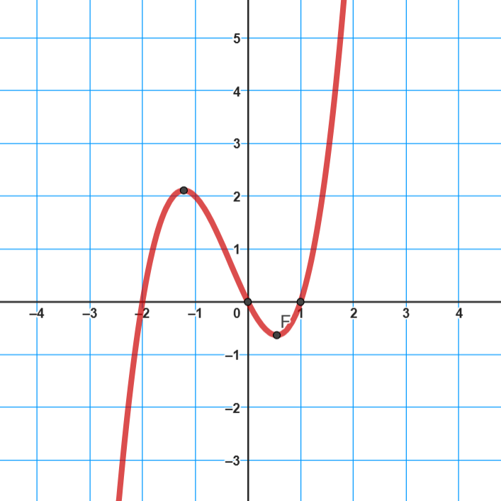
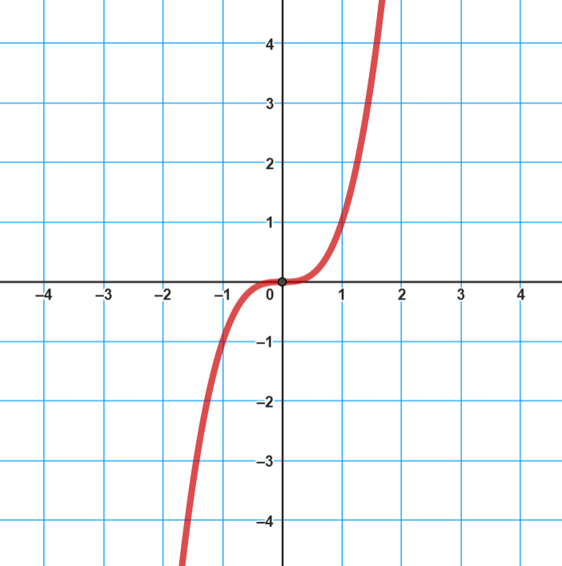
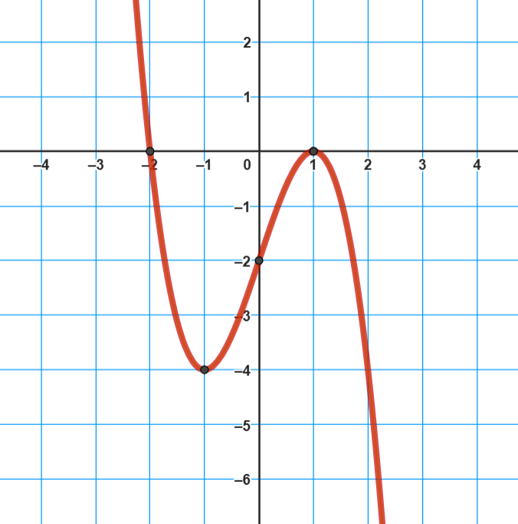
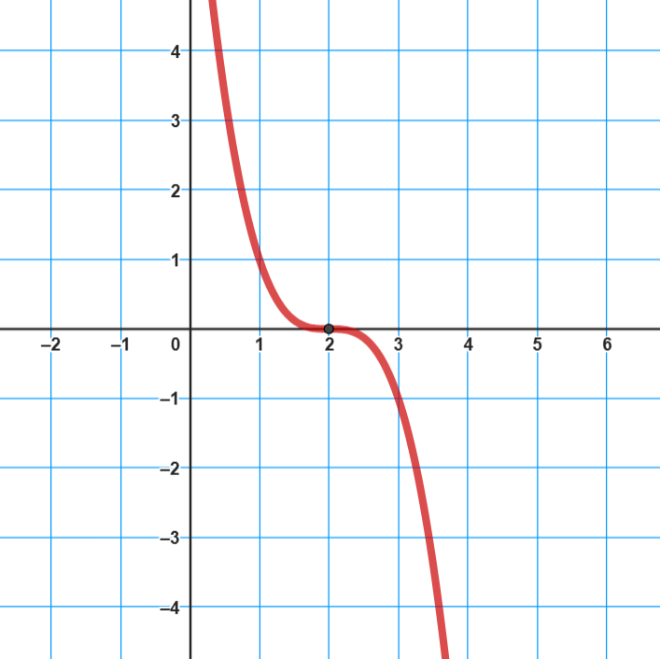
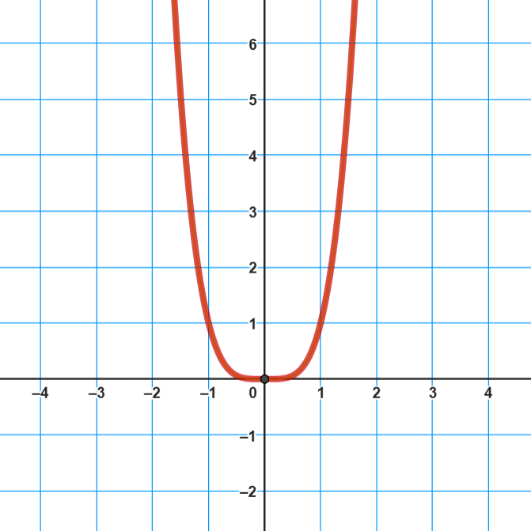
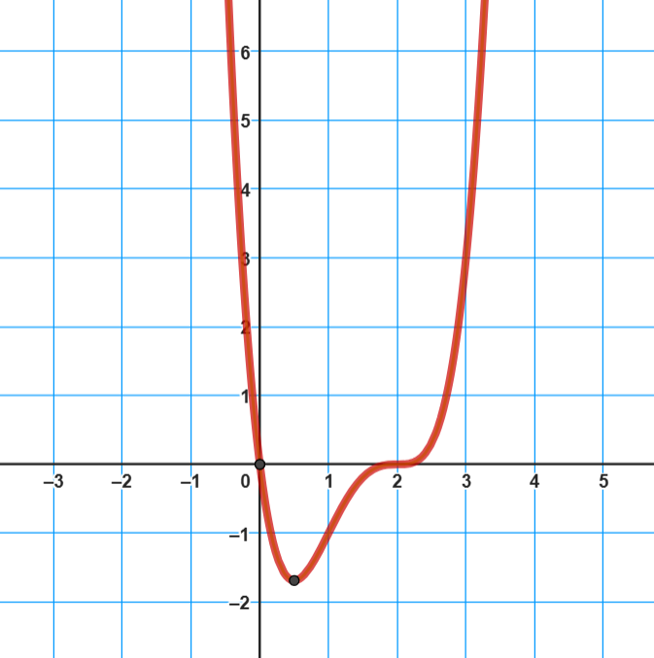
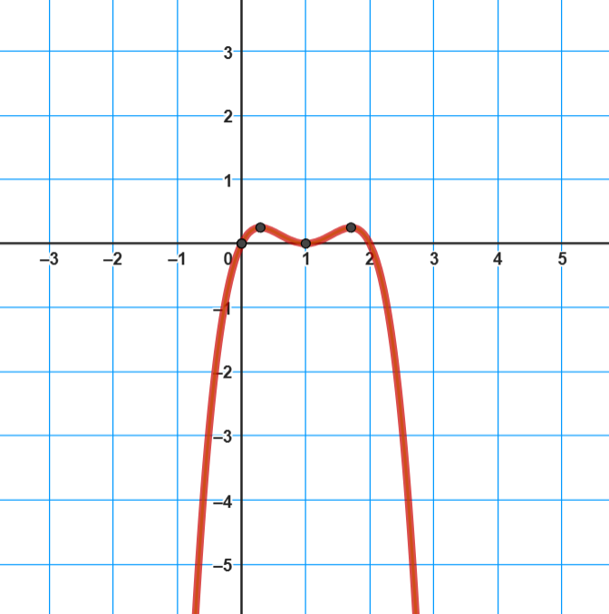
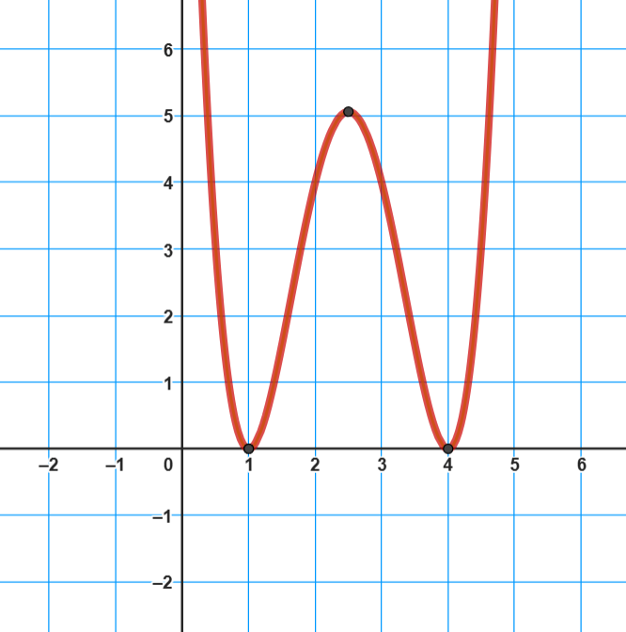

Slide 8








$$y=x(x−1) (x+2)$$
$$y=x^{3}$$
$$y=−{\left(x−1\right)}^{2}(x+2)$$
$$y=−{\left(x−2\right)}^{3}$$
$$y=x^{4}$$
$$y=x{\left(x−2\right)}^{3}$$
$$y=−x{\left(x−1\right)}^{2}(x−2)$$
$$y={\left(x−1\right)}^{2}{\left(x−4\right)}^{2}$$

Slide 9
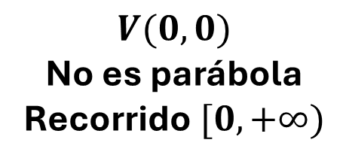



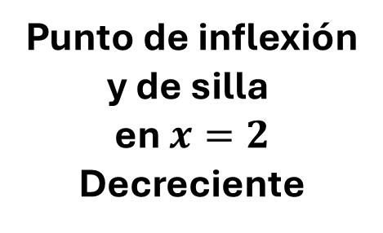
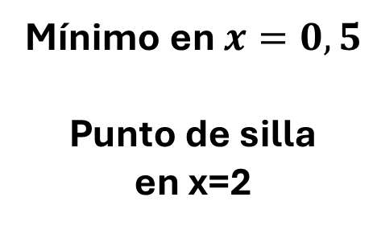
Polinómica
cortes eje OX
en 0, 1 y -2
Punto de inflexión
en $x=0$
Impar
Cortes en $x=−2$
y en $x=1$ (rebote)
Polinómica grado 3
Punto de inflexión
y de silla
en $x=2$
Decreciente
$$V(0,0)$$
No es parábola
Recorrido $[0,+∞)$
Mínimo en $x=0,5$
Punto de silla
en x=2
E$je de simetría$
en $x=1$
Polinómica grado 4
Mínimos en los
cortes con eje X
Polinómica grado 4

Slide 10
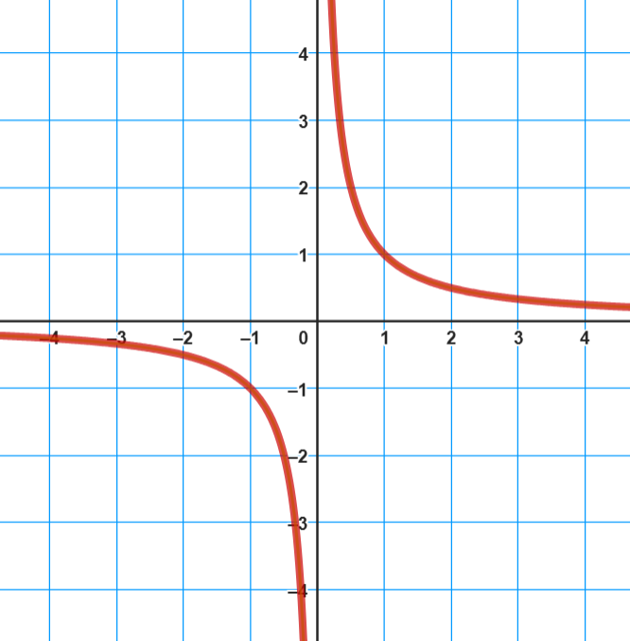
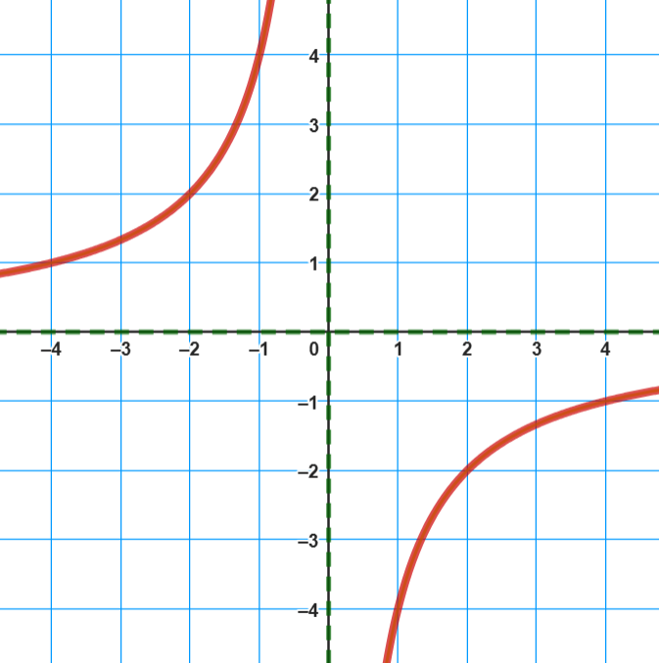
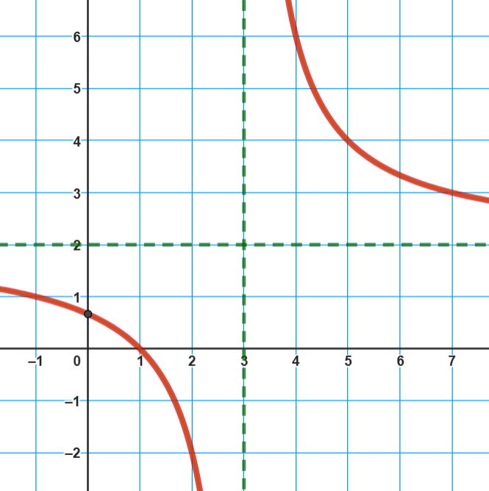
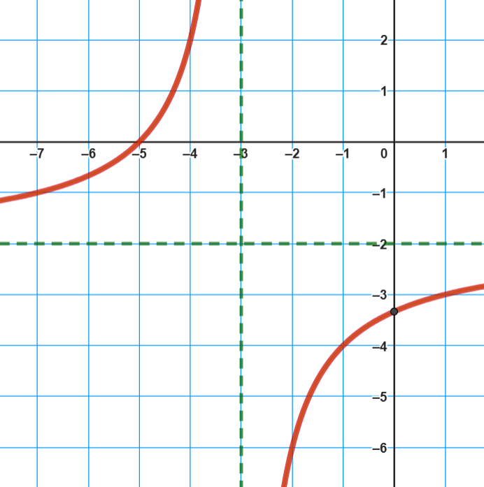
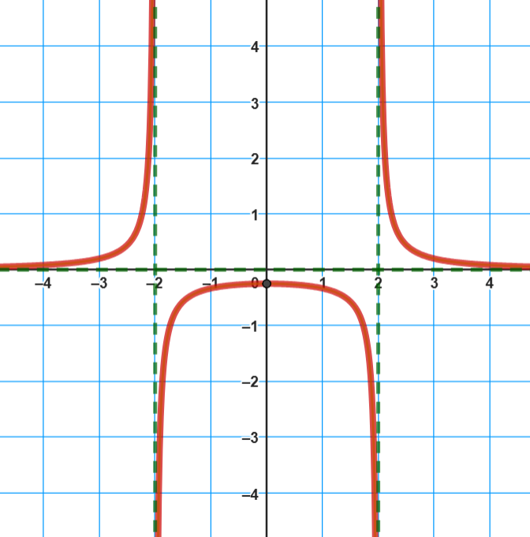
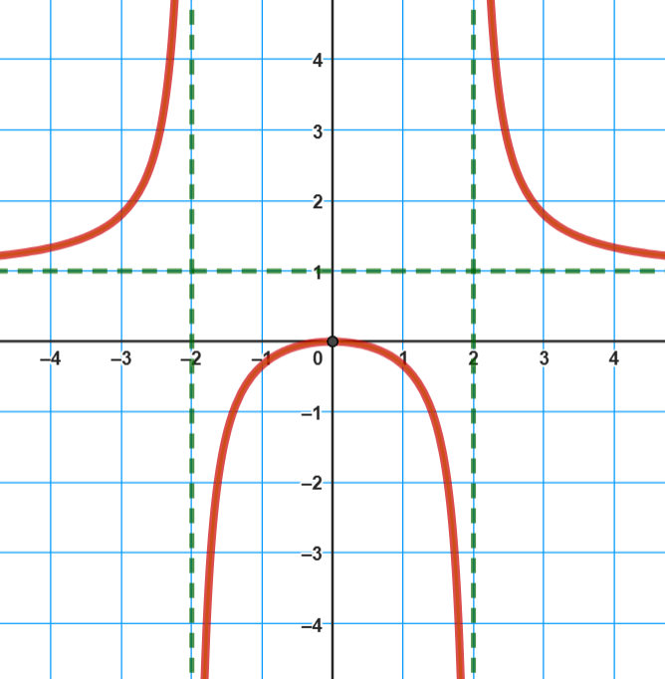
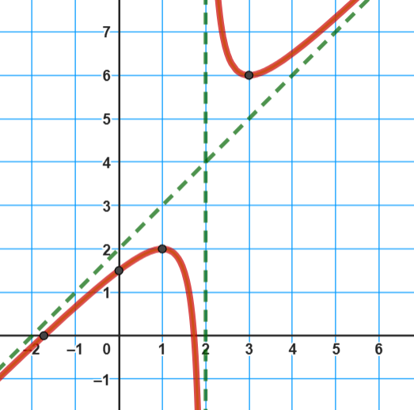
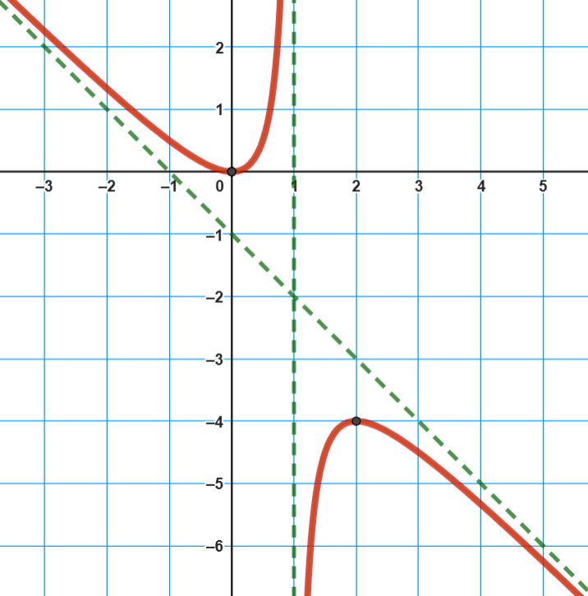

Slide 11








$$y=\frac{1}{x}$$
$$y=−\frac{4}{x}$$
$$y=\frac{4}{x−3}+2$$
$$y=−\frac{4}{x+3}−2$$
$$y=\frac{1}{x^{2}−4}$$
$$y=\frac{x^{2}}{x^{2}−4}$$
$$y=\frac{x^{2}−3}{x−2}$$
$$y=\frac{{−x}^{2}}{x−1}$$

Slide 12








AV en $x=0$
AH en $y=0$
Decreciente
AV en $x=0$
AH en $y=0$
Creciente
AV en $x=3$
AH en $y=2$
AV en $x=−3$
AH en $y=−2$
Racional
AV en $x=−2$
AV en $x=2$
AH en $y=0$
Racional
AV en $x=−2$
AV en $x=2$
AH en $y=1$
Racional
AV en $x=2$
AO en $y=x+2$
Racional
AV en $x=1$
AO en $y=−x−1$

Slide 13









Slide 14












$$y=e^{−x}$$
$$y=e^{x}$$
$$y={\left(\frac{1}{e}\right)}^{x}$$
$$y=\frac{1}{e^{x}}$$
$$y=2^{x−1}+1$$
$$y=3^{−\left(x−1\right)}−2$$
$$y=\log_{1/e}x$$
$$y=lnx$$
$$y=ln\left(\frac{1}{x}\right)$$
$$y=lnx^{−1}$$
$$y=\log_{2}\left(x−1\right)+3$$
$$y=\log_{\frac{1}{2}}\left(x−3\right)+1$$

Slide 15








exponencial
creciente
asíntota $y=0$
exponencial
decreciente
asíntota $y=0$
exponencial
creciente
asíntota $y=1$
exponencial
decreciente
asíntota $y=−2$
logarítmica
creciente
asíntota $x=0$
logarítmica
decreciente
asíntota $x=0$
logarítmica
creciente
asíntota $x=1$
logarítmica
decreciente
asíntota $x=3$

Slide 16









Slide 17








$$y=\left|x\right|$$
$$y=\left|x^{2}−4\right|$$
$$y=\left\{\begin{matrix}4 & si & x<0 \\ 2 & si & x>0\end{matrix}\right.$$
$$y=\left\{\begin{matrix}x+4 & si & −4≤x<0 \\ −x+4 & si & 0<x≤4\end{matrix}\right.$$
$$y=\left\{\begin{matrix}2^{x+2} & si & x≤0 \\ \frac{1}{x} & si & x>0\end{matrix}\right.$$
$$y=\left\{\begin{matrix}2^{x+2}−4 & si & x<0 \\ \log_{2}x & si & x>0\end{matrix}\right.$$
$$y=\left\{\begin{matrix}−x−2 & si & x<−2 \\ −x^{2}+4 & si & −2≤x≤2 \\ x−2 & si & x>2\end{matrix}\right.$$
$$y=\left\{\begin{matrix}{\left(x+2\right)}^{2}−2 & si & x<0 \\ \frac{10}{x+1} & si & x≥1\end{matrix}\right.$$

Slide 18






Valor absoluto
Mínimo en (0,0)
Valor absoluto
Mínimos en
(-2,0) y (2,0)
Dominio $ℝ−\{0\}$
Recorrido $\{2,4\}$
Dominio $[−4,4]−\{0\}$
Recorrido $[0,4)$
Dominio $ℝ$
No continua en $x=0$
Recorrido $(0,∞)$
Dominio $ℝ−\{0\}$
AV en $x=0$
AH en $y=−4$
A trozos, par
Recorrido $(0,∞)$
No valor absoluto
Dominio $ℝ−\left[0,1\right)$
Recorrido $[−2,∞)$

Slide 19









Slide 20








$$y=senx$$
$$y=sen2x$$
$$y=cosx$$
$$y=2cosx$$
$$y=1+senx$$
$$y=cos\left(x+\frac{π}{4}\right)$$
$$y=tg(x)$$
$$y=tg\left(\frac{x}{2}\right)$$

Slide 21








Periodo $2π$
Pasa por (0,0)
Periodo $π$
Pasa por (0,0)
Periodo $2π$
Extremo en (0,1)
Periodo $2π$
Pasa por (0,2)
Periodo $2π$
Inflexión en (0,1)
Periodo $2π$
Extremo en $\left(−\frac{π}{4},1\right)$
Periodo $π$
$∞$ asíntotas
verticales
Periodo $2π$
$∞$ asíntotas
verticales

Slide 25
BARAJA DE
FUNCIONES

